Slide 1
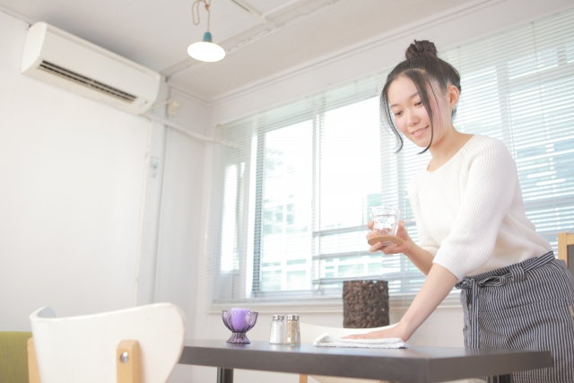
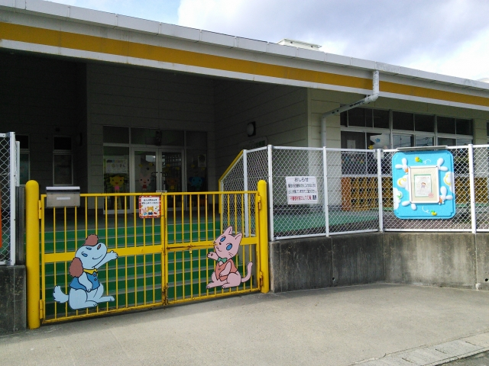
子どもと関わりたい！
幼児教育に興味がある！
高校生の皆さんへ
幼稚園の先生
職場体験
2月10日(水) 2月17日(水)
子どもが好き！将来子どもと関わるお仕事に興味がある！という高校生の皆さんにお知らせです。
自然いっぱいの〇〇幼稚園で幼稚園の1日職場体験をしてみませんか？園庭での遊び、絵本の読み聞かせ、給食など、実際の幼稚園の先生の一日を体験することができます。ベテランの先生が一緒にいますので安心してくださいね。
まずはお気軽にお問い合わせください♪
対象
高校1年生～高校3年生
日にち
2月10日(水)10:00-15:00
2月17日(水)10:00-15:00
持ち物
お昼ご飯/動きやすい服装
場所
〇〇幼稚園
定員
1回につき12名まで
申込
ホームページまたはお電話よりお申込みください。
☎XXX-XXXX-XXX(担当〇〇)
学校法人〇〇学園 〇〇幼稚園
HPはコチラ！
地図
〒XXX-XXXX 〇〇〇〇〇〇〇〇 TEL XXX-XXXX
QR
コード
〇〇市にある〇〇幼稚園。
〇〇駅から近く、アクセスも良い幼稚園です。
自然いっぱいの園庭・豊富な教育コンテンツが魅力です♪
〇〇幼稚園
検索

